Slide 1
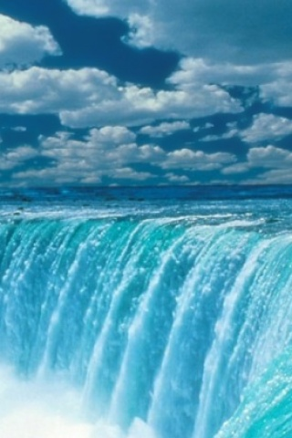
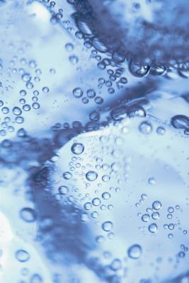
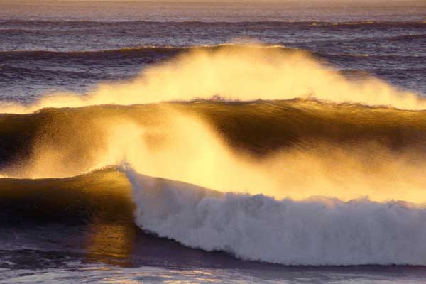
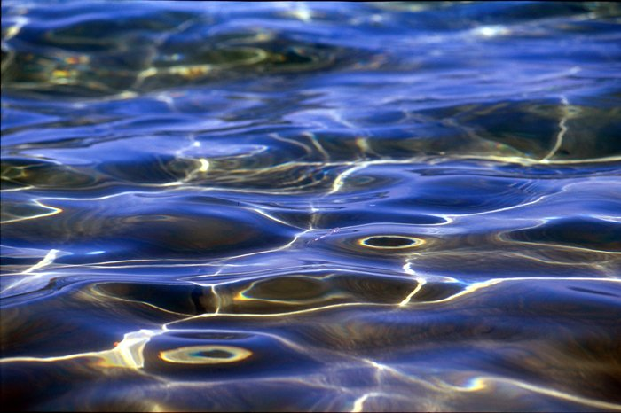
В полярных областях понижается до 0°C и ниже
В экваториальных широтах вода нагревается
до 27-28°C.
В полярных областях понижается до 0°C и ниже

